Slide 1
Holandia
Ogólne przedstawienie kraju Tulipanów

Slide 2
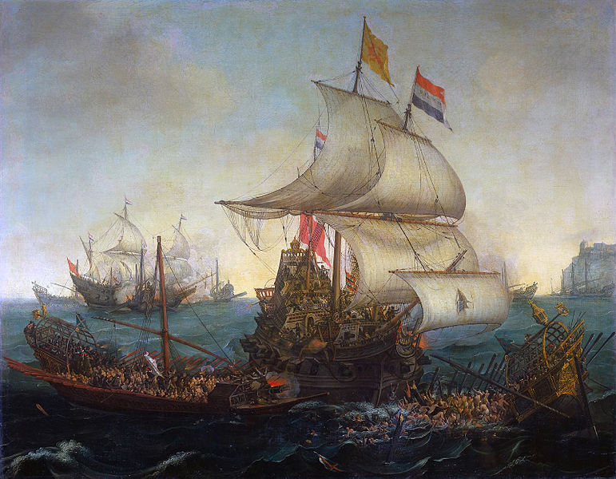
Historia Holandii
Nazwa Holandia pochodzi od północnej części Niderlandów. W starożytności tereny te zostały zasiedlone przez ludy germańskie od których wywodzą się współcześni holendrzy. W średniowieczu Holenderskie ziemie były zajmowane przez francuzów, niemców I hiszpanów. W XVII w. nastąpił rozkwit gospodarczy, w wyniku którego Holandia stała się jednym z najbogatszych państw, a także potęgą morską i handlową Europy. Holandia nie brała Udziału w pierwszej wojnie światowej a podczas drugiej była okupowana przez III rzeszę. Obecnie Holandia jest jednym z najbogatszych krajów Europy.

Slide 3
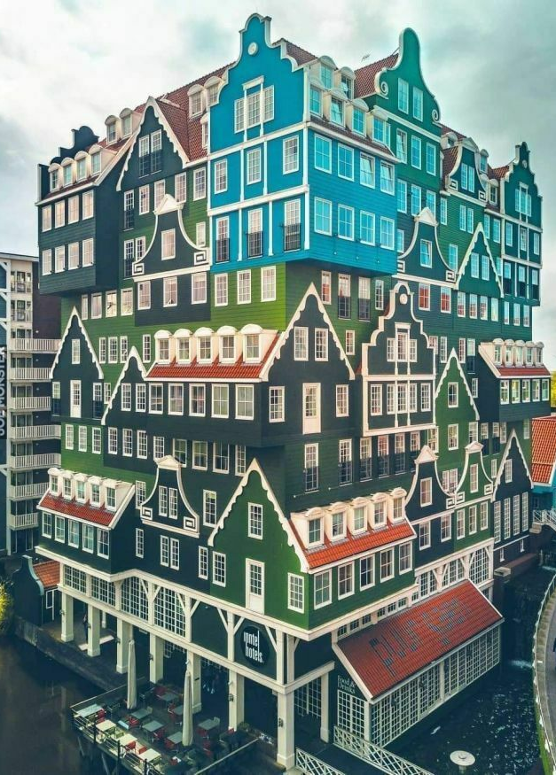
Tradycje Holandii
-Religijny wymiar wydarzenia nie odgrywa tam żadnej roli. Boże Narodzenie w Holandii zaczyna się od przyniesienia do domu i udekorowania prawdziwej choinki. Zwykle dzieje się to tuż po 5 grudnia, czyli po holenderskich mikołajkach.
-W Holandii jako święto traktowane są dwa dni: Niedziela Wielkanocna i Poniedziałek Wielkanocny, Czasem także Wielki Piątek. Śniadanie wielkanocne jest bardzo popularnym zwyczajem wśród Holendrów
-W Holandii jest Wigilia, nazwana Kerstavond, ale obchody Wigilii 24 grudnia to raczej spotkanie ze znajomymi lub z sąsiadami. 24 grudnia to normalny dzień pracujący.

Slide 4
Religia Holandii
Religią dominującą w Holandii jest chrześcijaństwo. Dwa najważniejsze kościoły to: Kościół Rzymskokatolicki oraz Kościół Protestancki. Katolicyzm wyznaje około 25% populacji, protestantyzm zaś 10%. Większość Holendrów deklaruje się jednak jako osoby niewierzące i niepraktykujące.

Slide 5
Języki w Holandii
Językiem urzędowym w Holandii jest język niderlandzki
We Fryzji od niedawna także fryzyjski
Holendrzy uczą się od dziecka języków obcych, bo mają świadomość, że zasięg ich rodzimego języka jest niewielki. 90% Holendrów zna angielski, a wysoką znajomość mają również niemiecki (ok. 60%) i francuski (ok. 25%).
W Europie język niderlandzki jest używany przez około 22 miliony ludzi. Poza Holandią jest językiem urzędowym Belgii, Surinamu, Antyli Holenderskich i Aruby.
Z tego języka wywodzi się także używany przez 60% białych (ok. 6 milionów ludzi) w Południowej Afryce (a ponadto również w Namibii) język afrikaans, który jest w pewnym stopniu zrozumiały dla każdego znającego niderlandzki, przy czym szacuje się, że jako drugim językiem posługuje się nim w Afryce Południowej ok. 10 mln ludzi, gdyż był on językiem nauczanym w szkołach.

Slide 6
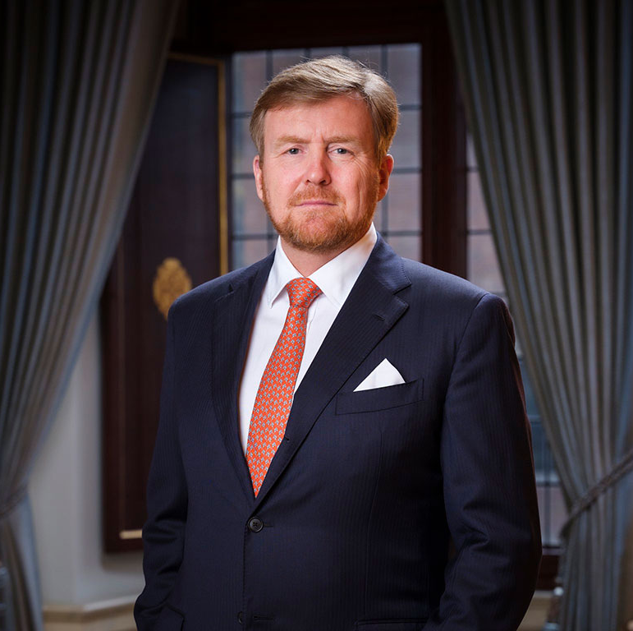
Król Holandii
Królem Holandii jest Wilhelm-Aleksander. Urodził się 27 kwietnia 1967 roku w Utrechcie. Królem Holandii jest od 30 kwietnia 2013 roku. Od 2002 roku ma żonę Maksymą Zorreguietą Cerruti.
Ma trzy córki: Katarzynę-Amalię (ur. 2003), Aleksję (ur. 2005) i Arianę (ur. 2007).

Slide 7
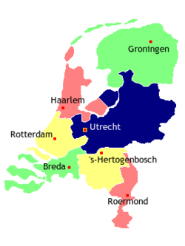
Podział administracyjny Holandii
Holandia podzielona jest na 12 prowincji, które z kolei podzielone są na 380 gmin. Oprócz tego do Holandii należą położone na karaibach Aruba, Curacao, Bonaire, Saaba, Sint Eustatius i Sint Marten. W Holandii jest 1 język regionalny i jest nim używany przez Fryzów język Fryzyjski, który jest językiem regionalnym w prowincji Fryzja.

Slide 8
Główne cechy systemu edukacji w Holandii
8 lat kształcenia w szkole podstawowej (uczniowie w wieku 4-12 lat)
Obowiązek szkolny: rozpoczyna się w wieku 5 lat i kończy w wieku 18 lat
Wybór różnych ścieżek kształcenia w wieku 12 lat
Bardzo zróżnicowane ścieżki kształcenia już na poziomie szkoły średniej pierwszego stopnia (szkoła średnia I stopnia to 3 pierwsze lata nauki w szkołach ponadpodstawowych)
Dwie z sześciu ścieżek kształcenia prowadzą do szkolnictwa wyższego (są one ścieżką dla tych co chcą studiować)
Cztery z sześciu ścieżek prowadzą do szkolnictwa wyższego o charakterze zawodowym.
Dzieci i młodzież w wieku 5-18 lat mają obowiązek nauki do czasu uzyskania podstawowych kwalifikacji lub ukończenia 18 roku życia. Ustawa o obowiązkowej edukacji dotyczy uczniów w wieku 5-16 lat, przy czym większość dzieci rozpoczyna szkołę podstawową już od 4. roku życia.

Slide 9
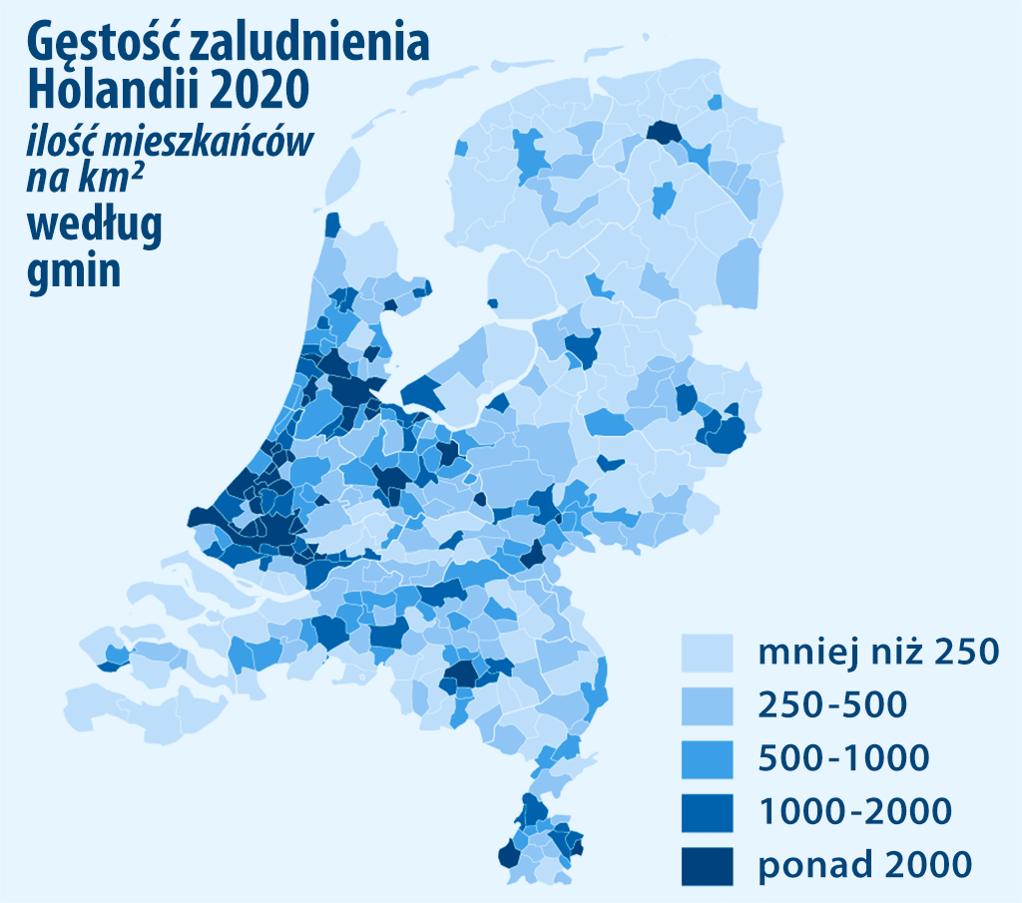
Demografia Holandii
Holandia jest 24. najgęściej zaludnionym krajem świata. Oficjalna liczba 396 osób na 1 km² rośnie aż do 485 jeśli wziąć pod uwagę, że 18,4% powierzchni zajmują zbiorniki wodne.
Według rządowego biura statystycznego CBS Statline 80,9% obywateli Holandii ma pochodzenie wyłącznie holenderskie, 8,7% – inne europejskie, 2,2% tureckie, 1,9% marokańskie, 6,3% – inne. Jednak statystyka ta nie obejmuje całego Królestwa Niderlandów, tj. dodatkowo Aruby i Antyli Holenderskich, w których większość stanowią osoby pochodzenia afrokaraibskiego.
W Holandii nie ma obecnie miast o wielkości 1 mln mieszkańców lub większych, ale ‘cztery wielkie miasta’ (jak się mówi o Amsterdamie, Rotterdamie, Hadze i Utrechcie) wraz z otaczającymi je mniejszymi miejscowościami można uznać pod wieloma względami za jedno miasto. Aglomeracja ta nazywana jest Randstad („koło miast”) z rolniczym „zielonym sercem” (het Groene Hart) pośrodku. Dla porównania, 70 lat temu Holandia posiadała 2 miasta z ludnością ponad 500 tys., 4 miasta z ludnością 100–500 tys., 12 miast z ludnością 50–100 tys., 28 miast z ludnością 20–50 tys. i 86 miast z ludnością 10–20 tys.

Slide 10
KONIEC
Prezentację wykonali Grzegorz Kocon, Michał Siek, Kuba Boczek i Cezary Dobosz

